Slide 1
Test Flow 2.0
Setembro

Slide 2


Automação
TestFlow 2.0
Este treinamento tem como objeto capacitar os usuários a realizar automações utilizando a ferramenta Test Flow 2.0.

Slide 3
AGENDA
1
TestFlow 2.0
Base Modelo x Resultado
2
3
Preparando Ambiente
Criando Testes Automatizados
4
5
Cobertura de Código
Execução na Integração contínua
6
7
Boas Práticas

Slide 4
01
TestFlow 2.0

Slide 5
TESTFLOW 2.0
Conhecendo o TestFlow

Slide 6
Histórico da Automação
Ferramentas já utilizadas:
  - QA RUN, Test Complete.
Modelo das ferramentas de mercado.
  - Record, play.
  - Manutenibilidade
Criação do TestFlow
  Renderização (TestCase)
  Execução segundo plano
  Servidores de Automação
  Flexibilização de Atividades (TestFlow 2.0)
TestFlow 2.0

Slide 7
TESTFLOW 2.0
Visão Geral do Test Flow
  O TestFlow 2.0 tem o objetivo de criar Projetos de Testes Automatizados de acordo com a sua necessidade. Totalmente flexível possibilitando você criar vários tipos de testes. São Eles:
    Automação Winforms - Gravação de tela dos produtos RM (Possibilidade de atender demais linhas);
    Automação WebForms – Gravação Web de qualquer produto via Selenium;
    Automação de API Rest;
    Automação de Web Service;
    Automação de qualquer item que não esteja contemplado na ferramenta mas que seja passível de ser codificado via C#;
  Diferentemente das demais ferramentas de Automação, o TestFlow 2.0 apresenta algumas facilidades como:
    Orquestrar vários tipos de testes em uma mesma ferramenta;
    Totalmente flexível, podendo montar seu Projeto de Teste da maneira que necessitar;
    A gravação de tela faz a renderização dos componentes, não gravando por posição na tela;
    Não consome o mouse e teclado na execução da automação, possibilitando você continuar trabalhando;
    Todo o seu parque de máquinas pode se tornar servidor de execução de Automação;

Slide 8
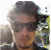
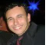
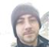
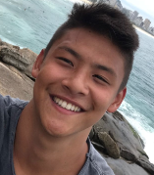
TESTFLOW 2.0
Abertura de demandas para equipe de Automação
  BH.Eng.Automacao BH.Eng.Automacao@totvs.com.br
Equipe
  Jarbas, Robson, Fernando, Yuske
Documentação
  Help
    http://tdn.totvs.com/display/EN/Help+TestFlow+2.0
  Novidades
    http://tdn.totvs.com/display/EN/Novidades+do+TestFlow+2.0
  Boas Práticas
    http://tdn.totvs.com/pages/viewpage.action?pageId=286208460
  Capacitações
    http://tdn.totvs.com/pages/viewpage.action?pageId=286028481
Para acessos externos ao site BH, é necessário acessar o link : "http://bh-testflow.bh01.local/testflow".

Slide 9
TESTFLOW 2.0
O que está por vir ?
  Lean Inception TestFlow 11, 12 e 13/09
    Backlog (Dashboard Gerencial, Rastreamento de Atividades, Exclusão da versão padrão, Edições em massa, grupo de usuários por produto, Performance, Mapa Mental, Integrações Jira, Visual Studio e Test Management, Containers, Virtualização, + de 1000 horas de backlog)
  Adoção do padrão Rest API
  .Net Core (Multiplataformas – Windows, Linux, IOS)
  Migração da interface – React
  Criação de programas em outras linguagens (Java, TL++, Python, etc)
  Suporte a outros bancos de dados (Oracle, MySQL, etc)

Slide 10
02
Base Modelo
x Resultado

Slide 11

VALIDAÇÕES
Métodos de validação de resultados
  Comparação com um gabarito
  Comparação entre Bases de Dados
  Validação no próprio teste automatizado
Base Modelo x Base Resultado
  Conceito
    Tem como principal característica uma estrutura de comparação de bases, que utiliza-se da técnica de regressão de testes, afim de garantir a qualidade do produto e evitar que um erro não esperado saia para o mercado.
  Base Resultado
    Base de dados definida como “Resultado”, é a base onde os scripts de testes foram gravados e os resultados conferidos, ou seja, os projetos de testes já foram executados. Exemplo: cadastros, cálculos ,etc.
  Base Modelo
    Base de dados definida como “Modelo”, é a base onde os projetos de testes serão executados para posteriormente serem comparados com a base Resultado.

Slide 12





BASE MODELO X RESULTADO
Exemplo 1 - Inclusão de registro
Modelo
Resultado
Preparação
CODPACIENTE: 0001
NOME: Robson
CONVENIO: 1
EMAIL: Robson@totvs.com.br
Resultado
Script
Execução
Modelo
Temp_Modelo
Script
Temp_Modelo

Slide 13
BASE MODELO X RESULTADO
Exemplo 2 – Edição de registro
Modelo
Resultado
Preparação
CODPACIENTE: 0002
NOME: Jarbas
CONVENIO: 2
EMAIL: Jarbas@totvs.com.br
CODPACIENTE: 0002
NOME: Jarbas de Lira
CONVENIO: 2
EMAIL: Jarbas@totvs.com.br
Modelo
Resultado
Script
Execução
Modelo
Temp_Modelo
Script
Temp_Modelo

Slide 14
BASE MODELO X RESULTADO
Exemplo 3 – Exclusão de registro
Modelo
Resultado
Preparação
CODPACIENTE: 0003
NOME: Fernando
CONVENIO: 3
EMAIL: Fernando@totvs.com.br
Modelo
Script
Execução
Modelo
Temp_Modelo
Script
Temp_Modelo

Slide 15
BASE MODELO X RESULTADO
Manutenção nas bases Modelo e Resultado:
  Antes de começar a inserir os dados nas bases Modelo e Resultado, verifique as pré-condições para o teste que deseja gravar. Ex: Criação de Filtros, pré cadastros, parametrizações, etc.
  Não esqueça que já existem dados nesta base e dependendo da alteração pode prejudicar um teste que é executado com sucesso.
  Não recomendamos a manutenção nestas bases para mais de uma pessoa ao mesmo tempo.
  As bases devem ficar em um servidor com backups regulares e devem ser versionadas em pastas separadas.
  Para cada teste um novo registro com identificação. Não utilize registros existentes na base pois pode já estar sendo utilizado.
Utilização do Mock
  Recomendamos a utilização do Mock. Assim, deixamos de utilizar a base Resultado. Os dados de resultados são gravados na base do TestFlow.

Slide 16

BASE MODELO X RESULTADO
Exemplo 4 - Inclusão de registro Mock
Modelo
Resultado
TestFlow
Preparação
CODPACIENTE: 0001
NOME: Robson
CONVENIO: 1
EMAIL: Robson@totvs.com.br
Modelo
Modelo
Script
Execução
Modelo
Temp_Modelo
Script
Temp_Modelo

Slide 17
03
Preparando
Ambiente

Slide 18

PREPARANDO AMBIENTE
Pré-resquisitos
  Ter uma conta no TestFlow 2.0. (Registrar com o e-mail da TOTVS);
  http://bh-testflow.bh01.local/testflow/account/register/step1
  Montar o ambiente RM 12.1.24 no diretório padrão de instalação C:\TOTVS;
  Desabilitar o Firewall;
  Copiar as pastas Agent e TestFlow para a pasta C:\TOTVS\CorporeRM\RM.Net (Apagar a pasta C:\RM se existir);
  \\tecnologiabh.bh01.local\rmflex$\Outros\Ferramentas\TestFlow2.0
  Copiar a base Modelo12124.bak \\tecnologiabh\rmflex$\Outros\Ferramentas\TestFlow2.0\Treinamento na sua máquina criando a pasta: C:\Automacao\base (compartilhar esta pasta dando permissão de leitura e escrita).
  Restaurar a base Modelo12124.bak acima na sua máquina (Restaurar com o nome Resultado12124). Rodar o acerta usuário SQL.

Slide 19

PREPARANDO AMBIENTE
Agent
  Para qualquer projeto automatizado que seja criado é necessário que Agent esteja iniciado.
  Desabilitar o Firewall
  Não existe restrição quanto ao local onde ele deverá ser instalado.
  Após copiar a pasta para sua máquina iremos iniciar o arquivo executável “TestFlow.Agent.exe”. Para isso basta dar um duplo clique sobre ele

Slide 20
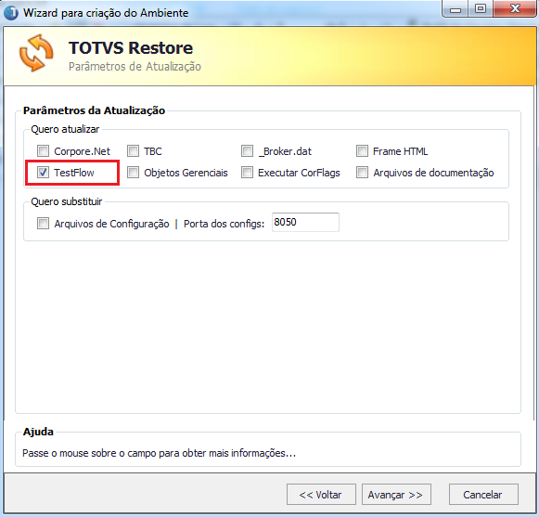
PREPARANDO AMBIENTE
RM Restore
  Iremos atualizar a versão 12124 através do RM Restore e marcar a opção “TestFlow”.

Slide 21
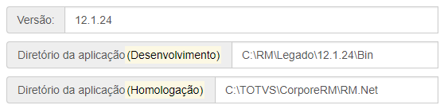
PREPARANDO AMBIENTE
12.1.24
  O ambiente pode ser montado nos diretórios utilizados pelo Desenvolvimento ou de Homologação.
    C:\RM\Legado\”Versão”\Bin\RM.exe
    C:\TOTVS\CorporeRM\RM.exe

Slide 22
04
Criando Testes
Automatizados

Slide 23
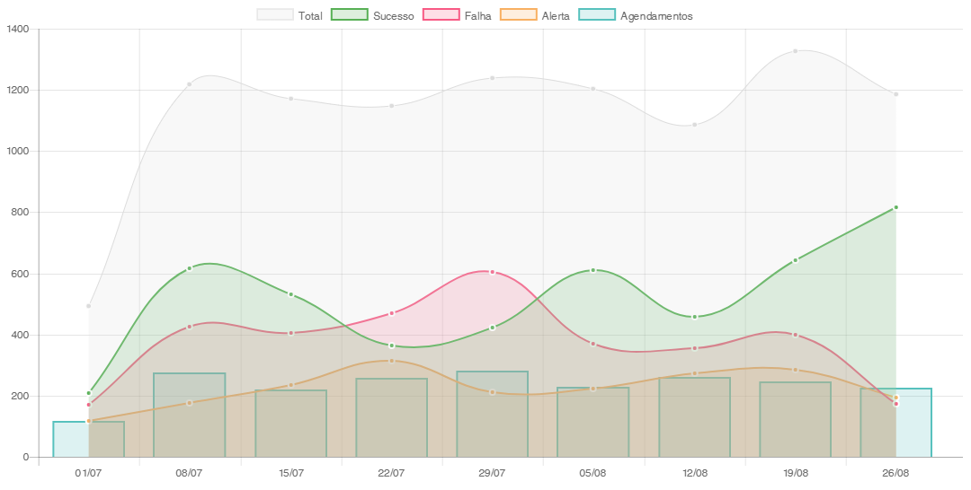
CRIANDO TESTES AUTOMATIZADOS
Dashboard
  Gráfico e relatório de execuções
  Gamification
  Top 5 Programas C#
  Top 5 Desenvolvedores
Cadastros
  Versão do Produto (somente a equipe de Automação tem permissão para inserir dados)
  Caminho onde o TestFlow irá procurar a pasta “TestFlow”.
  Produto (somente a equipe de Automação tem permissão para inserir dados)
  Servidores – Cadastre a sua máquina e verifique o seu status (Agent iniciado)
Atividades
  Uma atividade é um programa independente que tem a finalidade de executar alguma tarefa de forma automatizada, podendo ou não compartilhar recursos e também utilizar recursos de outras atividades.

Slide 24
CRIANDO TESTES AUTOMATIZADOS
Programa C#
  Programas C# tem a finalidade de auxiliá-los na construção de um projeto de teste quando você necessita de fazer algo específico. Esses são compartilhados automaticamente.
  Temos 2 templates: Winforms e Selenium WebDriver (Automação de telas Web)
Alias
  Cadastro específico da linha RM. Aqui é cadastrado o Alias para realizar a conexão com a base de dados.
  Temos duas configurações: Contexto (Recomendado) e Específico.
  Realize o cadastro do seu Alias “Alias Treinamento POA”.
Restauração de Banco
  Nesta Atividade restauramos um banco de dados para que os scripts automatizados sejam executados. Recomendamos o uso do nome Randômico.
  Crie a sua Restauração de banco “Restaura Treinamento POA”, na sua máquina, informando usuário, senha e o caminho da base Modelo: C:\Automacao\base
  OBS: Este diretório deve ter permissão de leitura e escrita.

Slide 25
CRIANDO TESTES AUTOMATIZADOS
Script SQL
  Um script SQL consiste em realizar inclusões, alterações ou exclusões de dados em uma determinada base para facilitar a construção de um cenário de teste.
  Exemplo: Alterações de parâmetros no momento da execução para não atrapalhar os testes já existentes.
Comparação de Arquivo
  Persiste em comparar arquivos texto (txt, xml, JSON) afim de garantir a integridade das informações.
  Existem dois tipos de comparações:
  ARQUIVO - Quando houver a necessidade de comparar o conteúdo de um arquivo com nome e locais diferentes.
  PASTA - Comparar conteúdo de vários arquivos com mesmo nome dentro de pastas diferentes.

Slide 26
CRIANDO TESTES AUTOMATIZADOS
WinForms
  A ferramenta reinderiza todos os componentes que estiverem sendo exibidos na tela do RM.
  Será através dos nomes destes componentes que iremos fazer a gravação dos scripts.
  OBS: O Agent deve ser aberto antes do RM.Host para detectar a conexão.
  Crie o seu Script “ScriptWinForms Treinamento POA”, na base Resultado, para cadastrar uma nova faixa etária. Este registro deve permanecer na base Resultado.
  Início da Faixa: 100 Fim da faixa: 110 Descrição: Treinamento POA
Comparação de Banco de Dados
  A comparação de banco de dados persiste em confrontar através de validações SQL’s, registros entre duas bases de dados.
  Crie a sua comparação de banco de dados “SQLComparativo Treinamento POA” informando o SQL e a base Resultado.
  SQL: select descricao, iniciofaixa, fimfaixa from szfaixaetaria where descricao like 'Treinamento POA'
  OBS: Campo código não pode estar na consulta ou deve ser ignorado na Atividade.
  Recomendamos a utilização do Mock e da palavra chave {versao}.

Slide 27
CRIANDO TESTES AUTOMATIZADOS
Web Services
  Web service é uma solução utilizada na integração de sistemas e na comunicação entre aplicações diferentes, em formato XML
  Com está tecnologia é possível que novas aplicações possam interagir com aquelas que já existem, e que sistemas desenvolvidos em plataformas diferentes sejam compatíveis.
Estruturas do Webservice RM:
  wsDataServer: Este serviço disponibiliza acesso aos objetos de negócio RM (métodos) para realização dos processos de inclusão, alteração, exclusão e etc.
    GetSchema - Retorna o esquema (XSD) do DataServer (regra de negócio RM) passado como parâmetro.
    SaveRecord - Responsável por realizar as atualizações (incluir e alterar) registros de um DataServer informado.
    ReadRecord - Responsável por retornar o registro/leitura contendo as informações que serão editadas.
    ReadView - Responsável por retornar os dados de um dataset contendo as informações que serão exibidas na visão.
    DeleteRecord - Responsável por realiza a exclusão de registros do DataServer.
    IsValidDataServer - Responsável por retornar se o DataServer passado como parâmetro é válido ou não.
  wsProcess: Este serviço disponibiliza objetos de negócio (métodos) para manipulação de processos na linha RM. Ex.: Realizar o processo de baixa de lançamento.
    ExecuteWithXmlParams - Responsável pela execução dos processos da linha RM. Neste método é passando como parâmetro no xml o DataServerName e o xml do processo a ser executado.

Slide 28
CRIANDO TESTES AUTOMATIZADOS
Acessando Web Services
  Edite o arquivo “RM.Host.exe.config” e insira as Tags
<add key="DefaultDB" value="CorporeRM" />
<add key="HTTPPORT" value="8051" />
  Parametrizar o RM.HOST.EXE para ser executado como administrador
  http://Servidor:Porta/wspageindex/ Ex: http://bhn050103006:8051/wspageindex/
Validação de Web Services
  Soap Ui;
  https://www.soapui.org/downloads/soapui.html
  Totvs ws Client;
  http://tdn.totvs.com/pages/viewpage.action?pageId=189307798
  XML de parâmetros de JOB;
  Localizado no menu “Executar” do RM. Somente captura o XML dos Jobs executados.
  Test Flow 2.0.
  Informe a url do dataProcess - Uri (WSDL) = http://servidor:porta/wsProcess/MEX?wsdl

Slide 29
CRIANDO TESTES AUTOMATIZADOS
Criando Web Services
  Crie um novo registro WS no TestFlow inserindo o XML abaixo no método SaveRecord.
  <soapenv:Envelope xmlns:soapenv="http://schemas.xmlsoap.org/soap/envelope/" xmlns:tot="http://www.totvs.com/">
  <soapenv:Header />
  <soapenv:Body>
  <tot:SaveRecord>
  <tot:DataServerName>SAUFAIXAPESODATA</tot:DataServerName>
  <tot:XML><![CDATA[<SauFaixaPeso >
  <SZFAIXAPESO>
  <CODCOLIGADA>1</CODCOLIGADA>
  <IDFAIXAPESO>-1</IDFAIXAPESO>
  <DESCFAIXAPESO>Treinamento POA WS</DESCFAIXAPESO>
  <PESOINI>100</PESOINI>
  <PESOFIM>200</PESOFIM>
  </SZFAIXAPESO>
  </SauFaixaPeso>]]></tot:XML>
  <tot:Contexto>CODCOLIGADA=1;CODUSUARIO=MESTRE</tot:Contexto>
  </tot:SaveRecord>
  </soapenv:Body>
  </soapenv:Envelope>
Localhost – Após validar o WS, altere o servidor para localhost.
  Desta forma, seu teste por ser executado em qualquer máquina.

Slide 30
CRIANDO TESTES AUTOMATIZADOS
Links Importantes Web Services:
1 - Como Expor os Web Services do RM através do Host:
http://tdn.totvs.com/pages/viewpage.action?pageId=89620766
2 - Estrutura dos Web Services RM:
http://tdn.totvs.com/display/public/LRM/Estrutura+dos+Web+Services+RM
3 - Serviços disponíveis DataServer:
http://tdn.totvs.com/display/LRM/TBC+-+Web+Service+DataServer
4 -Serviços disponíveis Process:
http://tdn.totvs.com/display/LRM/TBC+-+Web+Service+Process
5 - Utilizando o TOTVS WS Client - Ferramenta para auxiliar a utilização dos Web Services providos pelo TBC: http://tdn.totvs.com/pages/viewpage.action?pageId=189307798
6- Serviços Genéricos – Teste EAI Protheus X RM:
http://tdn.totvs.com/pages/viewpage.action?pageId=340363167#SeguimentoSQUADTOP-5
7 – Automação via Web Services: http://tdn.totvs.com/pages/viewpage.action?pageId=349184324

Slide 31
CRIANDO TESTES AUTOMATIZADOS
Comparação de Banco de Dados Web Services
  Crie a sua comparação de banco de dados “SQLComparativo WS Treinamento POA” informando o SQL e a base Resultado.
  SQL: select PESOINI, PESOFIM, DESCFAIXAPESO from SZFAIXAPESO
  WHERE DESCFAIXAPESO LIKE 'Treinamento POA'
  OBS: Campo código não pode estar na consulta ou deve ser ignorado na Atividade.
  Recomendamos a utilização do Mock e da palavra chave {versao}.
API Rest – Treinamento específico

Slide 32
CRIANDO TESTES AUTOMATIZADOS
Projeto de Teste
  Uma das principais funcionalidades do Sistema, tem como objetivo modelar as atividades criadas afim de montar um projeto de teste automatizado para alcançar um objetivo.
  Crie o seu Projetos de Teste “Projeto_SAU Treinamento POA”, para o Script WindowsForms, inserindo as seguintes Atividades:
  Restaurar a base
  Criar o Alias
  Inicia RM.Host.exe (Programa C#)
  Inicia RM.exe (Programa C#)
  Script WindowsForms
  SQL Comparativo
  Finaliza Processos (Programa C#)
  Apaga Alias (Programa C#)
  Apaga Bancos de Dados (Programa C#)

Slide 33
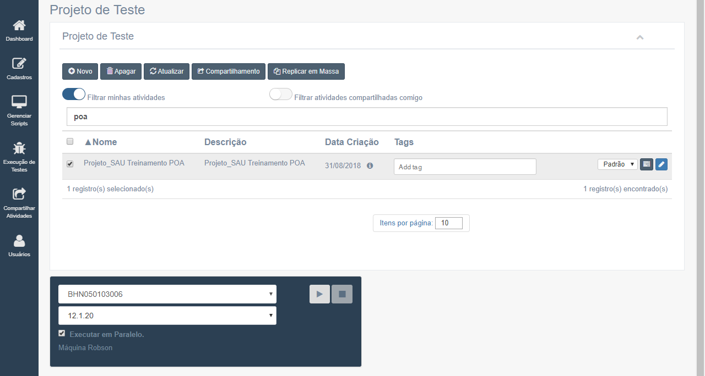
CRIANDO TESTES AUTOMATIZADOS
Condições dos Fluxos de execução
Propriedades da Atividade / Condição
Ignorar Resultados
Resultado do Teste
Usar Recursos
Projetos é uma Atividade
Executar Projeto
(Ambiente e versão)

Slide 34
CRIANDO TESTES AUTOMATIZADOS
Agendamento
  É possível agendar uma atividade ou projeto automatizado criado para ser executado automaticamente.
  Ao criar um agendamento o TF irá versionar as Atividades/Projetos de acordo com a versão.
  Crie o seu Agendamento “SAU_FaixaEtaria Treinamento POA”, da versão 12.1.20, inserindo o seu Projeto de Teste.
  Versão Padrão x Versionamento
  Réplica de Projeto / Duplicar Agendamento
Minhas Execuções
  Neste menu é possível visualizar os log’s dos projetos que foram executados.
Compartilhar Atividades
  É possível compartilhar e utilizar atividades de outros usuários.
Usuários
  Aqui é listado todos os usuários do TestFlow.

Slide 35
CRIANDO TESTES AUTOMATIZADOS
Exercício:
  Crie outro Projeto de Teste e Agendamento para a sua Atividade WebServices e seu respectivo SQL Comparativo.

Slide 36
05
Cobertura de
Código

Slide 37
COBERTURA DE CÓDIGO
Processo para coletar a cobertura de código e fazer o acompanhamento do percentual de cobertura do produto
Teste Automatizado
Restauração do ambiente de cobertura
Execução com cobertura
de código
Fila de importação
Criação do teste automatizado utilizando a atividade C# “Inicia RM.Host” e “Finaliza Processos”
Utilizar o Restore selecionando os ambientes 12.1.Aut.Inovacao (release atual) ou 12.1.Aut.Mercado (release anterior) e copiando os PDB´s
No agendamento, marcar o parâmetro “Cobertura de código”
Open cover gera o arquivo e insere na fila de importação

Slide 38
COBERTURA DE CÓDIGO
Dashbord de cobertura: http://bh-eng-coutin02.bh01.local/Home/Index
    Percentual por Assembly, Classe, Método
    Mostra as linhas que foram cobertas
    Lista os testes que passaram no método
    Status da cobertura por Produto (Percentual e número de linhas)
    Testes executados (cobertura coletada)
    Fila de importação
    Comparador entre versões (http://bh-eng-coutin02.bh01.local/Home/ComparaVersao)

Slide 39
06
Execução na
IC

Slide 40
EXECUÇÃO NA INTEGRAÇÃO CONTÍNUA
Processo para execução da Automação na Integração Contínua
Teste Automatizado
Coletar a cobertura e importação
Indicar que o projeto será executado na IC
Execução na IC automática e resultado no Dashboard
Criação do teste automatizado independente de ambiente e somente WebService
Utilizar o Restore selecionando o ambiente de cobertura copiando os PDB´s e verificar a importação
No agendamento, em cada projeto, marcar o parâmetro “executar na IC”
Após alteração no fonte, será executado automaticamente o teste na IC.

Slide 41
EXECUÇÃO NA INTEGRAÇÃO CONTÍNUA
Dashbord de Automação na IC: http://engenharia/Panel/versions/12.1.23.Patch
  Execução duas vezes ao dia (12 e 24 hs) de acordo com os fontes alterados
  Versões 20, 21, 22, 23 e 24
  08/03/19 - 1 ano de execução dos Testes Automatizados na IC (executamos 106.860 testes de Webservice automaticamente na Integração Contínua, sem a necessidade de qualquer intervenção de um usuário. É como se 1 Totvers executasse durante todos os dias do ano 427 testes diariamente)
  Erros – É enviado e-mail para o dono do teste, SM e PO.
  Lista Negra
  Execução por Projeto e não mais Agendamento na 12.1.25
  TAG de cultura: Parametro: "WebServiceCulture“, Valor: "Invariant"
  Formulário:https://docs.google.com/a/totvs.com.br/forms/d/e/1FAIpQLSeaN152aA5_qjPJxFggsjkeZdWsrqs0IpJxA_IyREyHcwdgqw/viewform
  Planilha:https://docs.google.com/spreadsheets/d/13tq5_P5ZqwanwoiDK21ENWpwbbZBcO2H5v9dc1oIm30/edit#gid=376150171
  Análise de erros na IC.

Slide 42
07
Boas Práticas

Slide 43
BOAS PRÁTICAS
Padronizar nome das atividades
  Alias – Ex: Alias Saúde
  Restauração de Banco – Ex: “Restaura_12120 Modelo”
  Comparação de Banco – Ex: “SQLComparativo_SAU –Inclusão de Faixa Etária”
  Script SQL – Ex: “ScriptSQL_SAU – Altera Parâmetro Faixa Etária”
  Windows Forms – Ex: “ScriptWinForms_SAU – Crud Inclusão Faixa Etária”
Scripts independentes, Projetos independentes.
Testes automatizados Ágeis – Foco.
Testes Estruturais x Negócio
Planejamento + que gravação
Iniciar e terminar gravação de WinForms na tela inicial do RM.

Slide 44
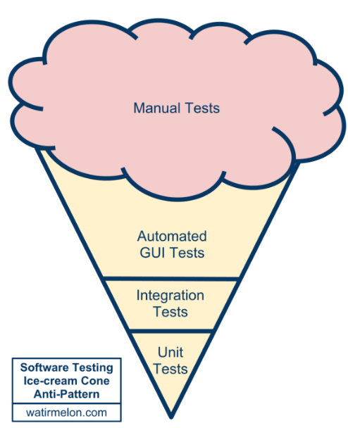
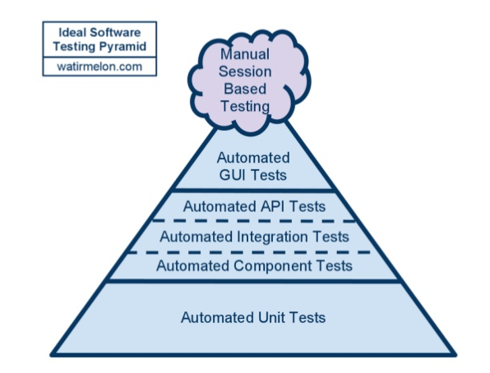
BOAS PRÁTICAS
Testes Funcionais, Serviços, Unitários, Manuais

Slide 45
OBRIGADO
ROBSON SILVEIRA
Engenharia - Automação
(031) 21229705
robsonjunior@totvs.com.br

